Slide 1
ПУБЛИЧНОЕ ВЫСТУПЛЕНИЕ – как часть этапа
Презентация Проекта

Slide 2
Программа курса

Slide 3
Презентация проекта
Зачем?
Проектная документация
Проектный отчет
Тезисы проекта
Презентация в виде слайд-шоу
Как?
Публичное выступление

Slide 4
ПУБЛИЧНОЕ ВЫСТУПЛЕНИЕ
Публичное выступление - это путешествие с определенной целью, и маршрут должен быть нанесен на карту.
Тот, кто не знает, куда он идет, обычно приходит неизвестно куда.
Дейл Карнеги

Slide 5
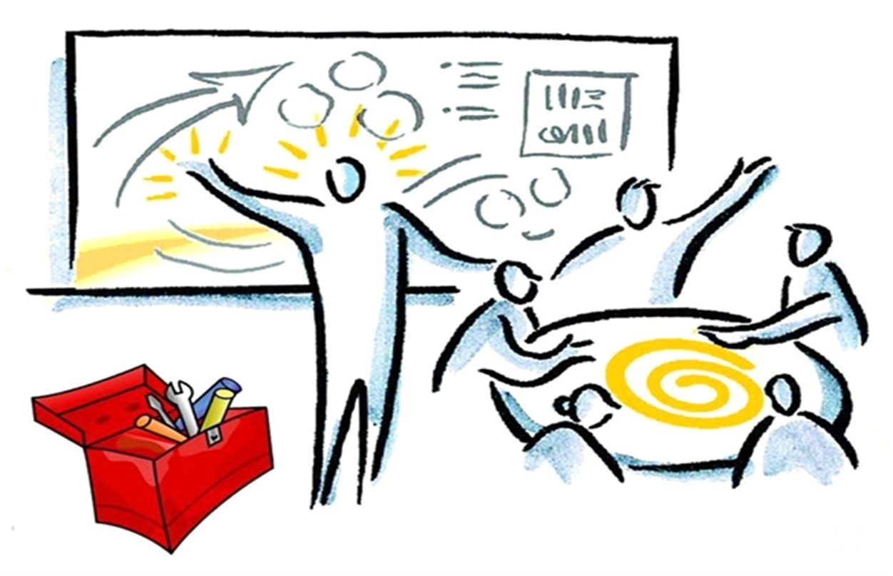
ПУБЛИЧНОЕ ВЫСТУПЛЕНИЕ
Важные параметры для успешного публичного выступления
Этапы выступления
Условия выступления
Особенность речи в выступления
Эффективное поведение
Сила первого впечатления

Slide 6
ПУБЛИЧНОЕ ВЫСТУПЛЕНИЕ. Этапы презентации
Этапы презентации
1.Вступление -20 %
2. Основная часть – 60 %
3. Заключение – 20%

Slide 7
ПУБЛИЧНОЕ ВЫСТУПЛЕНИЕ. Условия
Ключевые моменты подготовки публичной презентации:
Цели выступления (Зачем)
Аудитория (Для кого)
Содержание (Что)
Я - образ и роль (Кто)
Методы (С помощью чего)
Пространство (Где)

Slide 8
ПУБЛИЧНОЕ ВЫСТУПЛЕНИЕ. Речь
Речь - четкая и структурированная
Четкая – для того, чтобы слушатели понимали, ЧТО говорят
Структурированная - для того, чтобы слушатели понимали – ЧТО ИМЕННО ХОТЯТ СКАЗАТЬ (О ЧЕМ)

Slide 9
ПУБЛИЧНОЕ ВЫСТУПЛЕНИЕ. Ошибки речи
Ошибки речи
Я не умею выступать публично, но..
Согласен с предыдущим оратором. Все.
Я сейчас очень волнуюсь, так что…
Я тут быстренько подготовился…
Я не готовился, но…
Можно я начну заново…
Что то презентация барахлит ...

Slide 10
ПУБЛИЧНОЕ ВЫСТУПЛЕНИЕ. План текста
Вступление
Приветствие
Представление темы, проектной команды и наставника
2. Основная часть
История вопроса (введение)
Цель и задачи проекта
Новизна и актуальность
Ход работы над проектом (что именно и как было сделано)
Предварительные результаты
3. Заключение
Результаты, выводы
Самоанализ (рефлексия)
Перспективы проекта

Slide 11
ПУБЛИЧНОЕ ВЫСТУПЛЕНИЕ. Эффективное поведение
Независимость
Смотрим на слушателей
Уверенность
Центральное место
Неспешность
Делаем паузу
Отсутствие суеты
Руки видны
Спина прямая

Slide 12
ПУБЛИЧНОЕ ВЫСТУПЛЕНИЕ. Первое впечатление
Жизнь никогда не предоставляет нам второй возможности составить первое впечатление
Марк Леви
Первое впечатление особенно важно, если не будет возможности произвести второе и третье впечатление
Как произвести первое положительное впечатление на проектную комиссию:
Тема проекта интересна и понятна выступающему
Выступающий точно понимает – что, как и для чего было сделано
В содержании проекта есть новизна и актуальность
Выступающий умеет делать акценты на главном и важном
Выступление было подготовлено заранее
Выступающий демонстрирует позитивный настрой
Внешний вид и поведение выступающего демонстрирует уважительное отношение к себе, своей работе и комиссии
Были проведены репетиции выступления до защиты

Slide 13
ПУБЛИЧНОЕ ВЫСТУПЛЕНИЕ. Это важно знать!
Цель любой деятельности лежит за пределами этой деятельности
Текст не важен, важно содержание!
Когда понятно - для чего вы выступаете,
сразу становится понятно - что и как вы будете говорить
Из сказанного запоминается
не более 20 %
Из увиденного запоминается — не менее 70 %
Аудитория все видит
Нужно не производить впечатление, а выражать себя
Михаил Литвак

